Slide 1
Laudato si’
„Pochwalony bądź, Panie mój"

Slide 2
Ogólne spojrzenie
"Jaki rodzaj świata chcemy przekazać tym, którzy będą po nas, dorastającym dzieciom?" (160)
Ta kwestia stoi w sercu "Laudato si", Encykliki Papieża Franciszka na temat troski o wspólny dom.
"Po co się narodziliśmy? W jakim celu pracujemy
i walczymy? Dlaczego ta ziemia nas potrzebuje?". Jeśli nie postawimy sobie tych podstawowych pytań - pisze Papież - "to nie sądzę, aby nasze niepokoje ekologiczne mogły doprowadzić do istotnych efektów".

Slide 3
"Ludzkość jest jeszcze zdolna do współpracy w budowaniu naszego wspólnego domu„
„Nasz wspólny dom jest jak siostra, z którą dzielimy istnienie, i jak piękna matka, biorąca nas w ramiona" (1). "My sami jesteśmy z prochu ziemi (por. Rdz 2, 7). Nasze własne ciało zbudowane jest z pierwiastków naszej planety, jej powietrze pozwala nam oddychać, a jej woda ożywia nas i odnawia"

Slide 4
Encyklika Laudato si’ rozwija się w sześciu rozdziałach
Przez tekst przewijają się pewne linie tematyczne, rozważane z różnych perspektyw, które nadają mu silną jedność: "ścisła więź między ubogimi a kruchością naszej planety, przekonanie, że wszystko na świecie jest ściśle ze sobą powiązane, krytyka nowego paradygmatu i form władzy, które wywodzą się z technologii, zachęta do poszukiwania innych sposobów rozumienia ekonomii i postępu, wartość właściwa każdemu stworzeniu, ludzki sens ekologii, potrzeba otwartej i szczerej dyskusji, poważna odpowiedzialność polityki międzynarodowej i lokalnej, kultura odrzucenia oraz propozycja nowego stylu życia" (16).

Slide 5
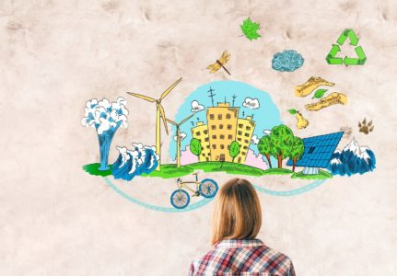
Rozdział pierwszy: - Co dzieje się w naszym domu
Zmiany klimatyczne
Kwestia wody
Ochrona różnorodności biologicznej
Dług ekologiczny

Slide 6
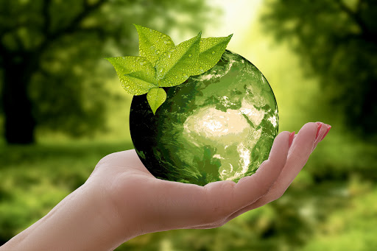
Rozdział drugi: - Ewangelia stworzenia
Na istocie ludzkiej spoczywa odpowiedzialność za "«uprawiania i doglądanie» ogrodu świata (por. Rdz 2, 15)

Slide 7
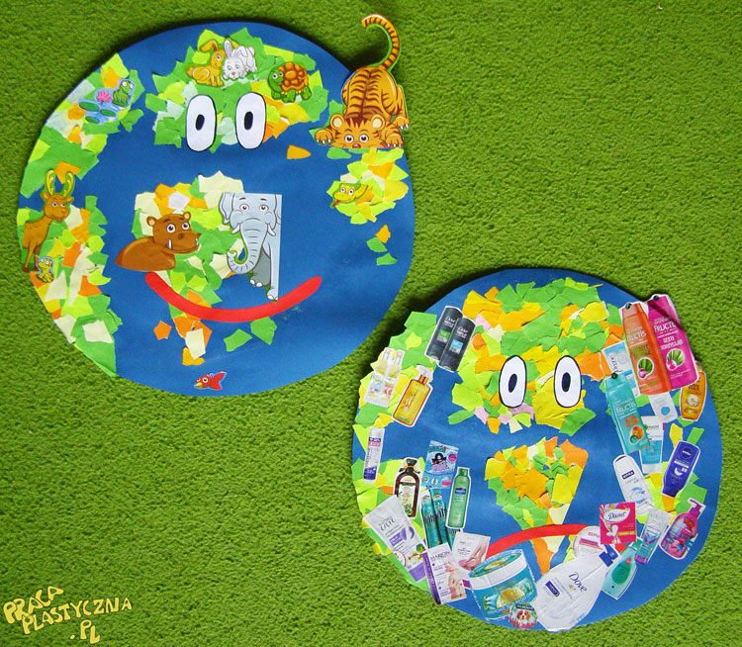
Rozdział trzeci: - Ludzki pierwiastek kryzysu ekologicznego
„W każdym zarysie ekologii integralnej, który nie wyklucza istoty ludzkiej, niezbędne jest uwzględnienie wartości pracy" (124), j

Slide 8
Rozdział czwarty: - Ekologia zintegrowana
„Sercem tego, co proponuje Encyklika, jest ekologia integralna jako nowy wzorzec sprawiedliwości, ekologia, która "łączyłaby szczególne miejsce, jakie człowiek zajmuje na tym świecie oraz jego relacje z otaczającą go rzeczywistością” (15)

Slide 9
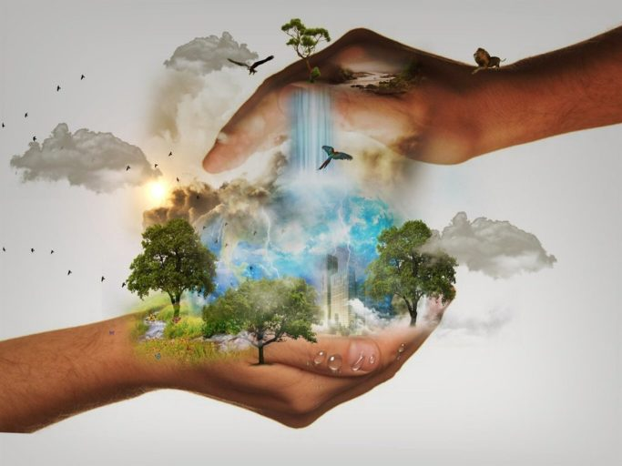
Rozdział piąty: - Wytyczne i działania
„Potrzebne są natomiast, co papieże powtarzali już wiele razy począwszy do Pacem in terris, skuteczne formy i narzędzia zarządzania globalnego” (175)

Slide 10
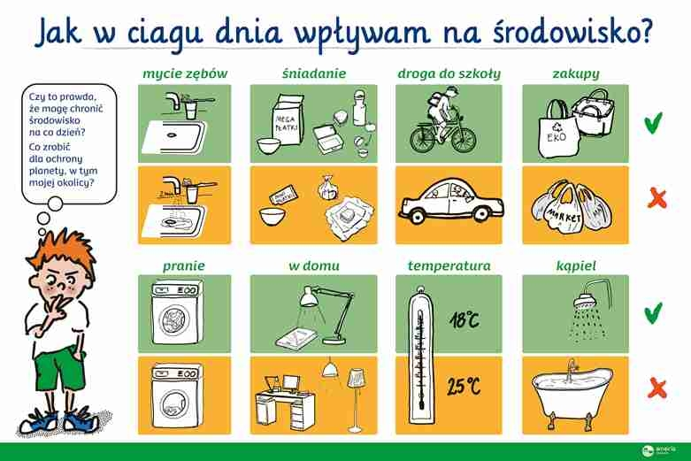
Rozdział szósty: - Edukacja i duchowość ekologiczna
„Dobra edukacja szkolna w dzieciństwie i w młodym wieku rzuca ziarna, które mogą wydać owoce w ciągu całego życia”. (214)
„Troska o przyrodę stanowi część stylu życia, który oznacza zdolność do życia razem i komunii” (228)

